Slide 1
《人工智能数学原理与算法》
第 3 章：神经网络基础
神经网络基础回顾
康奇宇
qiyukang@ustc.edu.cn

Slide 2
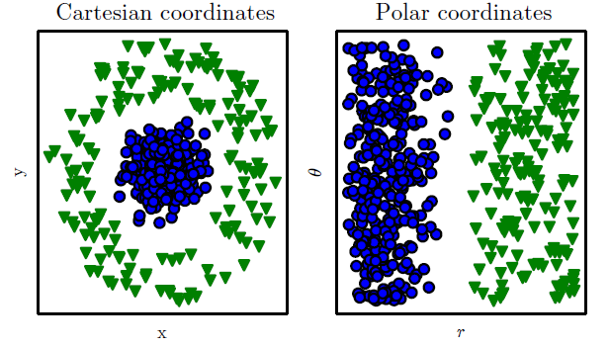

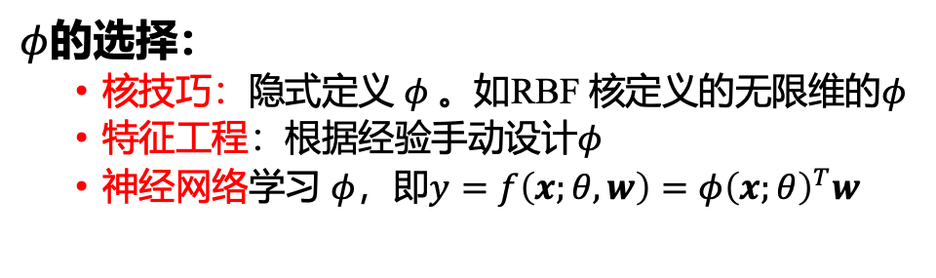

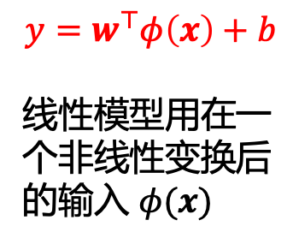
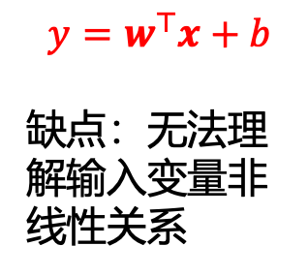
神经网络动机
问题：线性模型难以处理线性不可分情形
$$y=w^{⊤}x+b$$
缺点：无法理解输入变量非线性关系
$$y=w^{⊤}φ\left(x\right)+b$$
线性模型用在一个非线性变换后的输入 $φ(x)$
$$x=\left(x,y\right)$$
$$φ\left(x\right)=\left(r\left(x,y\right), θ\left(x,y\right)\right)$$
$φ$的选择：
  核技巧：隐式定义 $φ$。如RBF 核定义的无限维的$φ$
  特征工程：根据经验手动设计$φ$
  神经网络学习 $φ$，即$y=f\left(x;θ,w\right)=φ{\left(x;θ\right)}^{T}w$

Slide 3
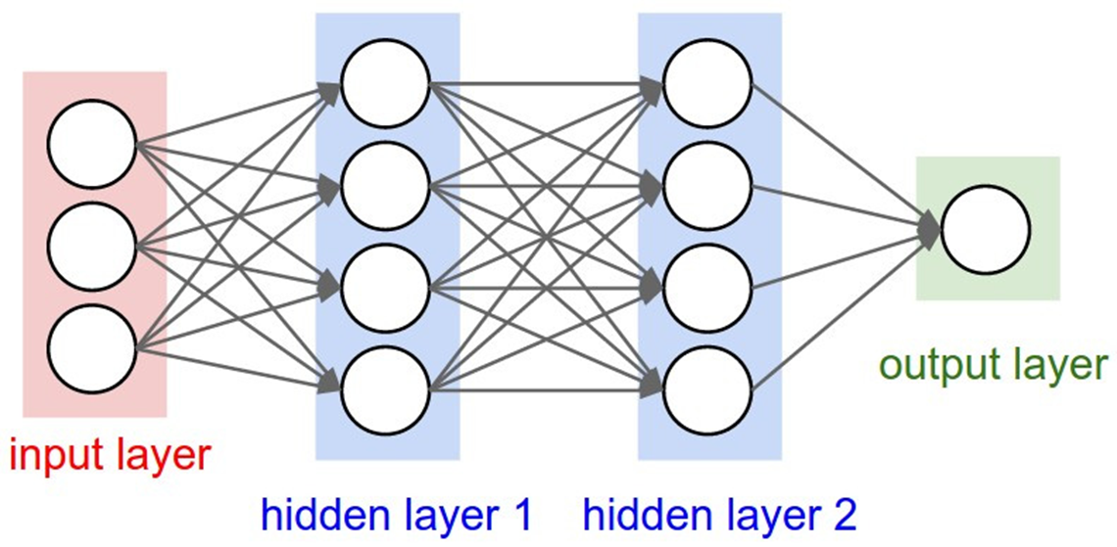


多层感知机Multilayer Perceptron (MLP)
输出层与输入层之间的一层神经元, 被称之为隐层或隐含层, 隐含层和输出层神经元都是具有激活函数的功能神经元
$$h^{(1)}=g^{\left(1\right)}(W^{\left(1\right)}x+b^{\left(1\right)})$$
$$h^{(2)}=g^{\left(2\right)}(W^{\left(2\right)}x+b^{\left(1\right)})$$
全连接

Slide 4
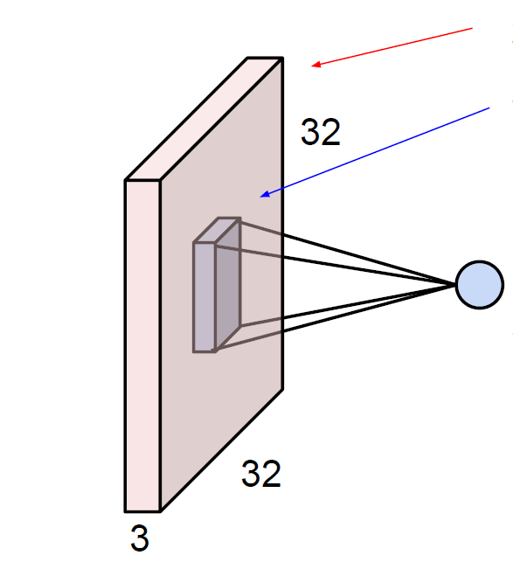
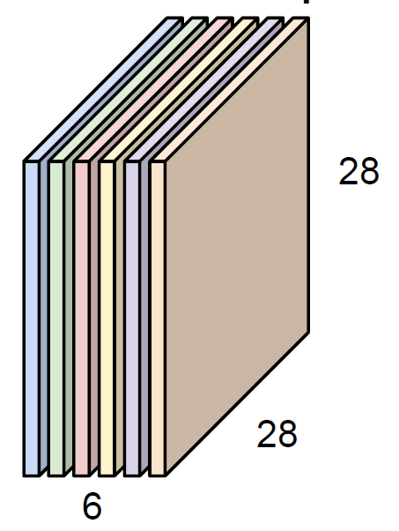
卷积
32x32x3的图像
6个5x5x3的核
5
5
32-5+1=28
得到28x28x6的新图

Slide 5
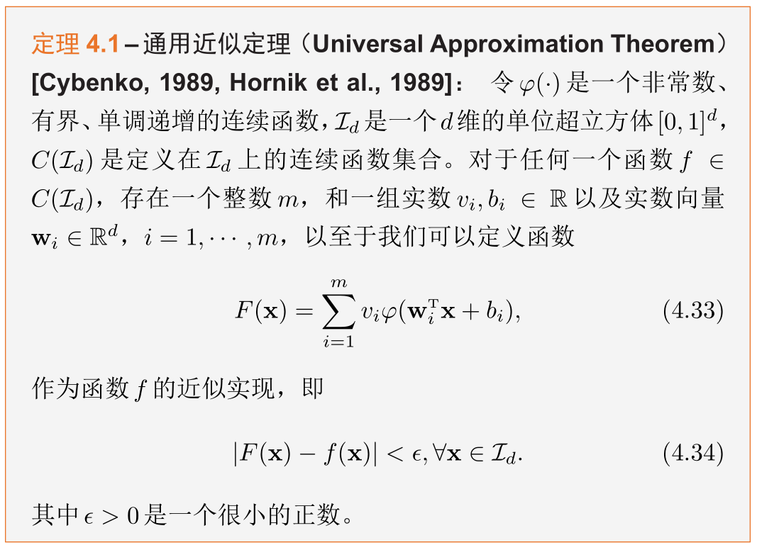
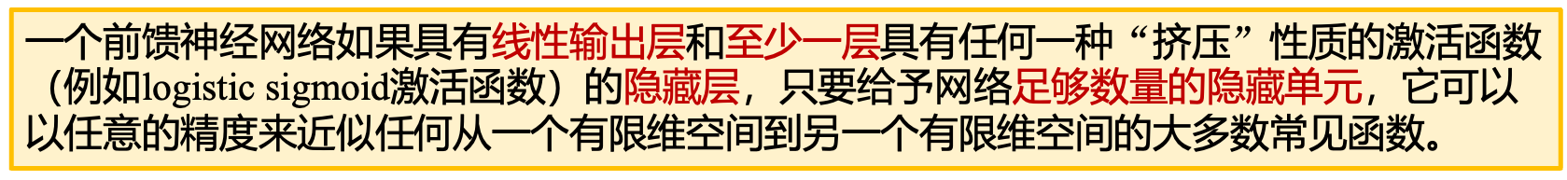
万能近似定理 Universal Approximation Theorem
一个前馈神经网络如果具有线性输出层和至少一层具有任何一种“挤压”性质的激活函数（例如logistic sigmoid激活函数）的隐藏层，只要给予网络足够数量的隐藏单元，它可以以任意的精度来近似任何从一个有限维空间到另一个有限维空间的大多数常见函$数$。
  万能近似定理也已经被证明对于更广泛类别的激活函数，比如ReLU也是适用的
论文：Cybenko, George. "Approximation by superpositions of a sigmoidal function." Mathematics of control, signals and systems 2.4 (1989): 303-314.
Notes:
修改Borel可测函数是否有违严谨性

Slide 6

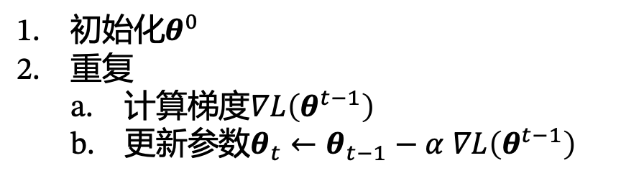






梯度下降
优化算法解决
$$θ^{∗}=arg\min_{θ}{ℒ\left(θ\right)}$$
目标$ℒ\left(θ\right)$
初始化$θ^{0}$
重复
  计算梯度$∇L\left(θ^{t−1}\right)$
  更新参数$θ_{t}←θ_{t−1}−α ∇L\left(θ^{t−1}\right)$
  α > 0为学习率
$$θ^{0}$$
$$θ^{1}$$
$$θ^{2}$$
$$θ^{3}$$
$$θ$$
网络参数

Slide 7
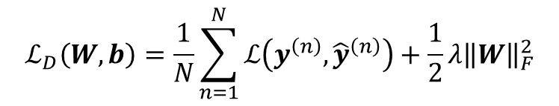
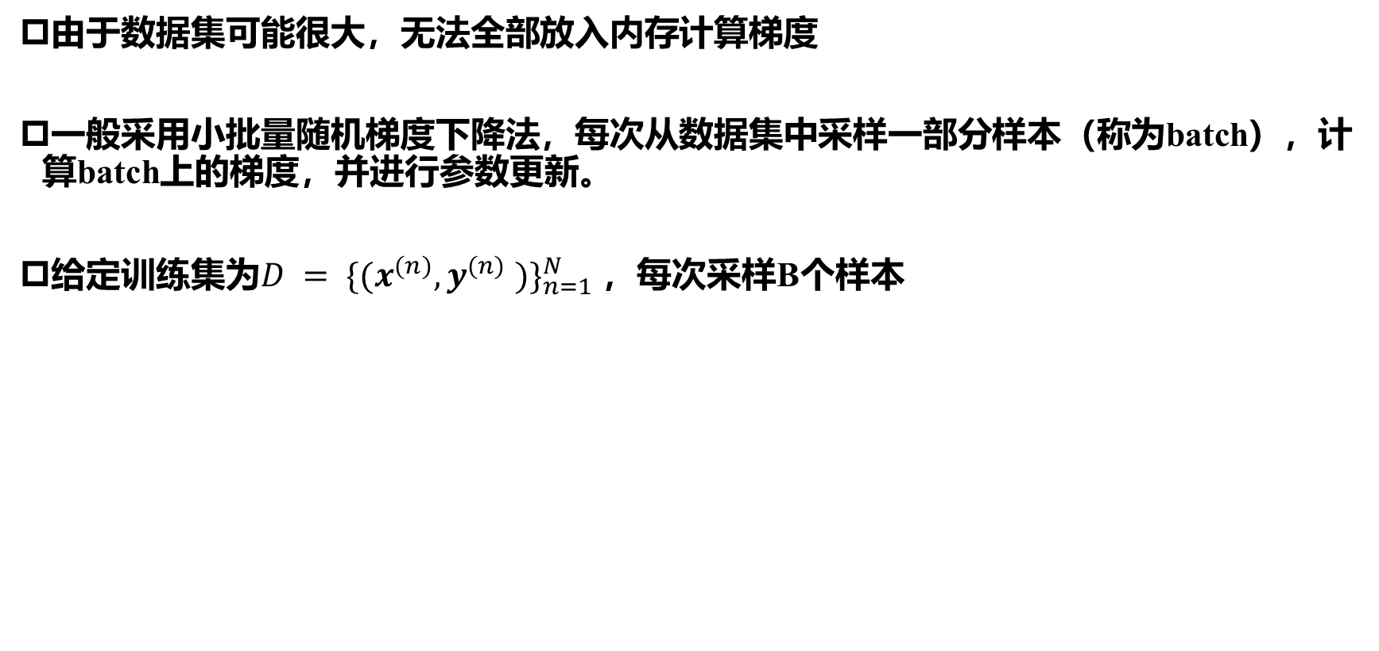
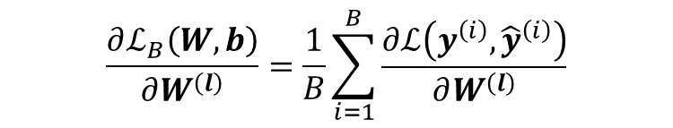
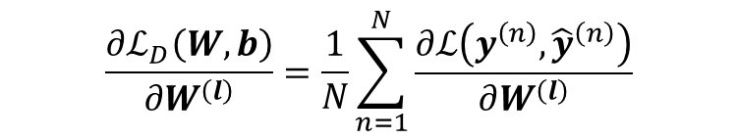
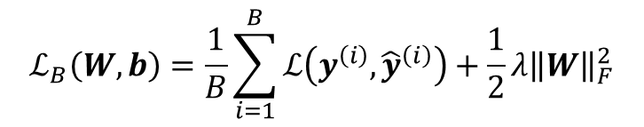
随机梯度下降 (SGD)
由于数据集可能很大，无法全部放入内存计算梯度
一般采用小批量随机梯度下降法，每次从数据集中采样一部分样本（称为batch），计算batch上的梯度，并进行参数更新。
给定训练集为$D = {\{(x^{(n)},y^{(n)} )\}}_{n=1}^{N }$ ，每次采样B个样本
梯度下降
小批量随机梯度下降
$$ℒ_{D}\left(W,b\right)=\frac{1}{N}\sum_{n=1}^{N}{ℒ\left(y^{\left(n\right)},{\hat{y}}^{\left(n\right)}\right)}+\frac{1}{2}λ{\left\|W\right\|}_{F}^{2}$$
$$ℒ_{B}\left(W,b\right)=\frac{1}{B}\sum_{i=1}^{B}{ℒ\left(y^{\left(i\right)},{\hat{y}}^{\left(i\right)}\right)}+\frac{1}{2}λ{\left\|W\right\|}_{F}^{2}$$
$$\frac{∂ℒ_{D}\left(W,b\right)}{∂W^{\left(l\right)}}=\frac{1}{N}\sum_{n=1}^{N}{\frac{∂ℒ\left(y^{\left(n\right)},{\hat{y}}^{\left(n\right)}\right)}{∂W^{\left(l\right)}}}$$
$$\frac{∂ℒ_{B}\left(W,b\right)}{∂W^{\left(l\right)}}=\frac{1}{B}\sum_{i=1}^{B}{\frac{∂ℒ\left(y^{\left(i\right)},{\hat{y}}^{\left(i\right)}\right)}{∂W^{\left(l\right)}}}$$
思考：数据集规模、模型大小以及GPU内存大小之间的关系

Slide 8
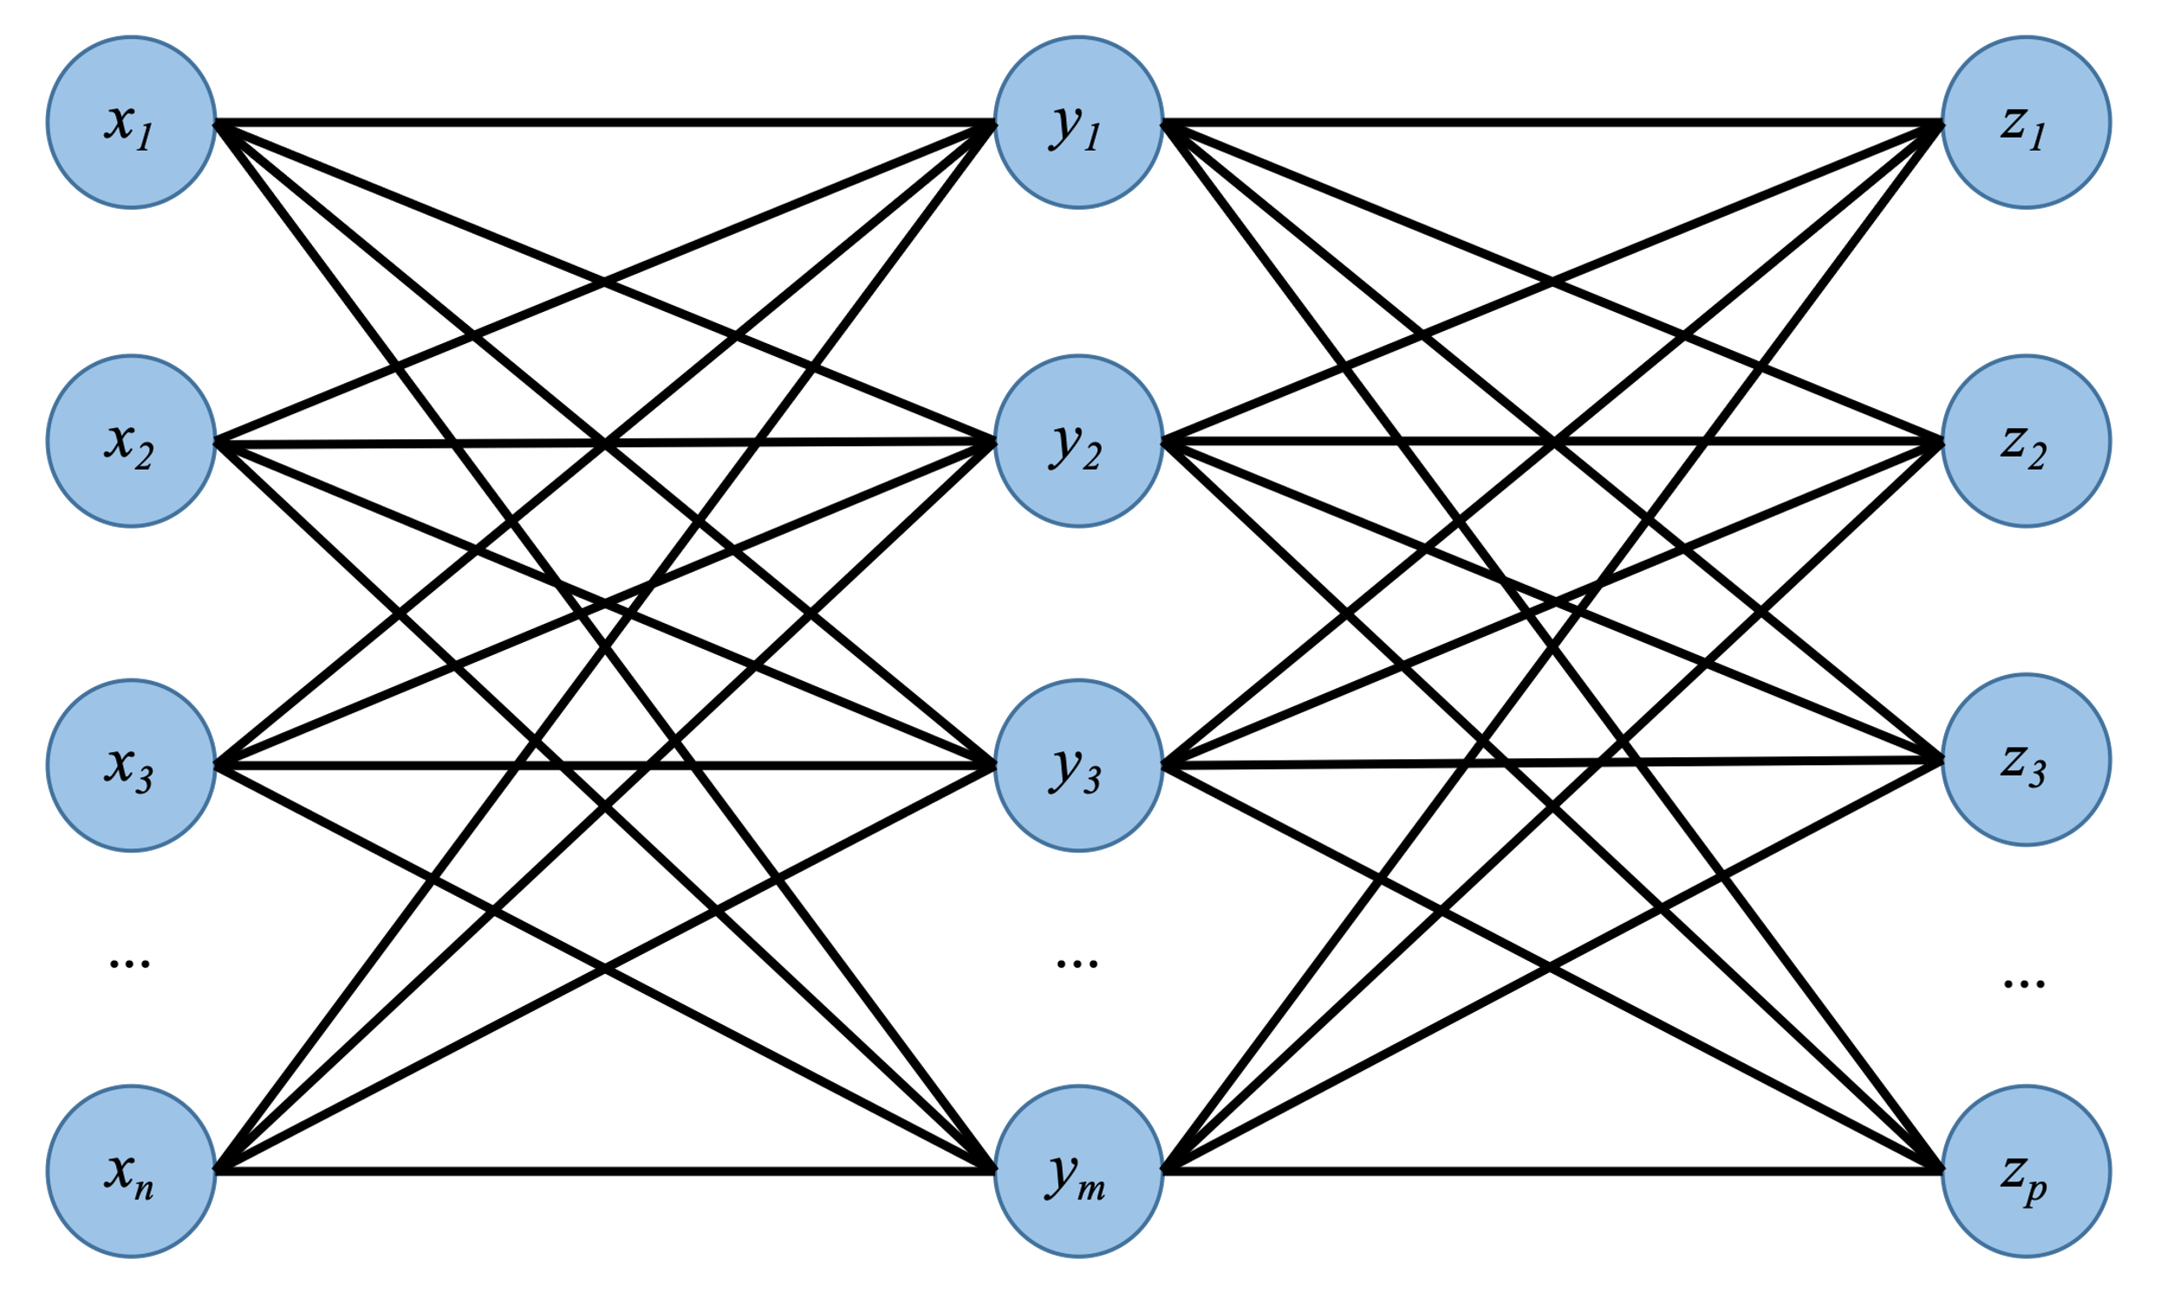
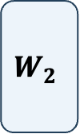
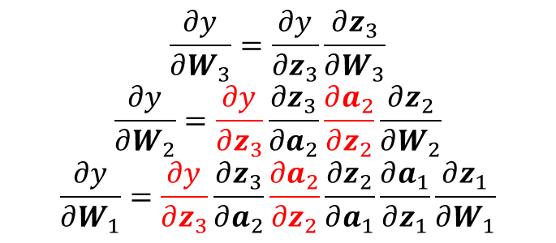
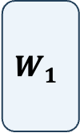
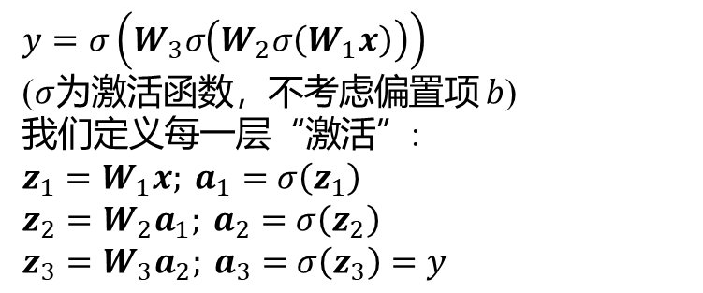
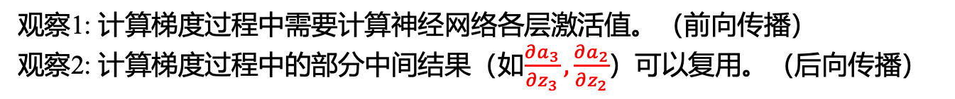

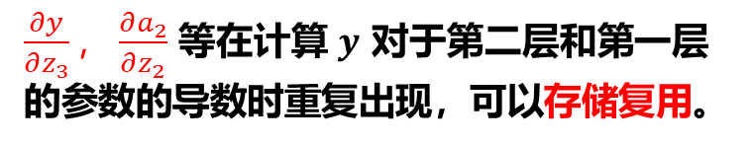

如何计算梯度？
神经网络为一个复杂的复合函数
$y=σ\left(W_{3}σ\left(W_{2}σ\left(W_{1}x\right)\right)\right)$
($σ$为激活函数，不考虑偏置项 $b$)
我们定义每一层“激活”:
$z_{1}=W_{1}x; a_{1}=$ $σ\left(z_{1}\right)$
$z_{2}=W_{2}a_{1}; a_{2}=$ $σ\left(z_{2}\right)$
${z_{3}=W_{3}a_{2}; a}_{3}=$ $σ\left(z_{3}\right)=y$
$$W_{1}$$
$$W_{2}$$
$$W_{3}$$
输入x
输出
y
计算梯度 $\frac{∂y}{∂W_{i}}$
$$\frac{∂y}{∂W_{3}}=\frac{∂y}{∂z_{3}}\frac{∂z_{3}}{∂W_{3}}$$
$$\frac{∂y}{∂W_{2}}=\frac{∂y}{∂z_{3}}\frac{∂z_{3}}{∂a_{2}}\frac{∂a_{2}}{∂z_{2}}\frac{∂z_{2}}{∂W_{2}}$$
$$\frac{∂y}{∂W_{1}}=\frac{∂y}{∂z_{3}}\frac{∂z_{3}}{∂a_{2}}\frac{∂a_{2}}{∂z_{2}}\frac{∂z_{2}}{∂a_{1}}\frac{∂a_{1}}{∂z_{1}}\frac{∂z_{1}}{∂W_{1}}$$
$\frac{∂y}{∂z_{3}}，\frac{∂a_{2}}{∂z_{2}}$ 等在计算 $y$ 对于第二层和第一层的参数的导数时重复出现，可以存储复用。
链式求导法则
观察1: 计算梯度过程中需要计算神经网络各层激活值。（前向传播）
观察2: 计算梯度过程中的部分中间结果（如$\frac{∂a_{3}}{∂z_{3}},\frac{∂a_{2}}{∂z_{2}}$）可以复用。（后向传播）

Slide 9


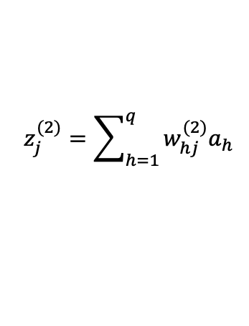



















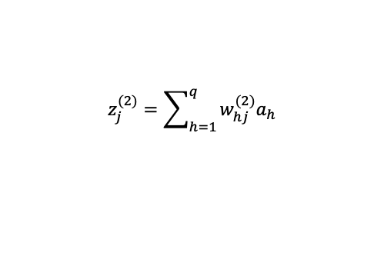







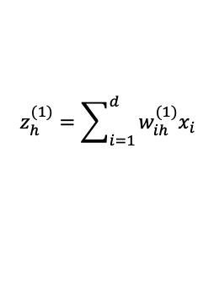


反向传播算法—前向
$$z_{h}^{(1)}=\sum_{i=1}^{d}{w_{ih}^{(1)}x_{i}}$$
$$z_{j}^{(2)}=\sum_{h=1}^{q}{w_{hj}^{(2)}a_{h}}$$
$$x_{1}$$
$$z_{1}^{(1)}$$
$$a_{1}$$
$$z_{1}^{(2)}$$
$$y_{1}$$
$$⋯$$
$$f_{1}$$
$$f_{2}$$
$$d_{1}$$
$$z_{h}^{(1)}$$
$$a_{h}$$
$$z_{j}^{(2)}$$
$$x_{i}$$
$$y_{j}$$
$$⋯$$
$$f_{1}$$
$$f_{2}$$
$$d_{j}$$
$$z_{q}^{(1)}$$
$$a_{q}$$
$$z_{l}^{(2)}$$
$$x_{d}$$
$$y_{l}$$
$$f_{1}$$
$$f_{2}$$
$$d_{l}$$
前向预测
$$z_{h}^{(1)}=\sum_{i=1}^{d}{w_{ih}^{(1)}x_{i}}$$
$$z_{j}^{(2)}=\sum_{h=1}^{q}{w_{hj}^{(2)}a_{h}}$$
$$x$$
$$a_{h}$$
$$y_{j}$$
$$f_{1}\left(z_{h}^{(1)}\right)$$
$$f_{1}\left(z_{j}^{(2)}\right)$$

Slide 10
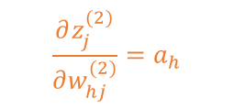
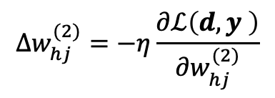

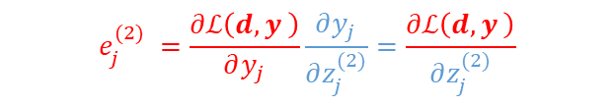

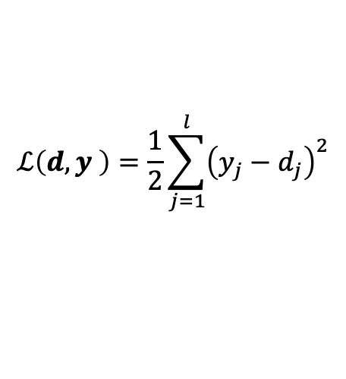







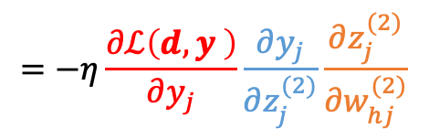
反向传播算法—后向
$$z_{h}^{(1)}=\sum_{i=1}^{d}{w_{ih}^{(1)}x_{i}}$$
$$−\frac{∂ℒ\left(d,y \right)}{∂y_{j}}$$
$$z_{j}^{(2)}=\sum_{h=1}^{q}{w_{hj}^{(2)}a_{h}}$$
$$\frac{∂z_{j}^{(2)}}{∂w_{hj}^{(2)}}=a_{h}$$
$$x_{1}$$
$$z_{1}^{(1)}$$
$$a_{1}$$
$$z_{1}^{(2)}$$
$$y_{1}$$
$$⋯$$
$$f_{1}$$
$$f_{2}$$
$$d_{1}$$
$$z_{h}^{(1)}$$
$$a_{h}$$
$$z_{j}^{(2)}$$
$$x_{i}$$
$$y_{j}$$
$$⋯$$
$$f_{1}$$
$$f_{2}$$
$$d_{j}$$
$$d_{j}−y_{j}$$
$$z_{q}^{(1)}$$
$$a_{q}$$
$$z_{l}^{(2)}$$
$$x_{d}$$
$$y_{l}$$
$$f_{1}$$
$$f_{2}$$
$$d_{l}$$
$$e_{j}^{(2)}=\left(d_{j}−y_{j}\right)f_{2}^{′}\left(z_{j}^{(2)}\right)$$
$$e_{j}^{(2)} =\frac{∂ℒ\left(d,y \right)}{∂y_{j}}\frac{∂y_{j}}{∂z_{j}^{(2)}}=\frac{∂ℒ\left(d,y \right)}{∂z_{j}^{(2)}}$$
后向传播
$$Δw_{hj}^{(2)}=ηe_{j}^{(2)}a_{h}=η{Error}_{j}{Output}_{h}$$
$$ℒ\left(d,y \right)=\frac{1}{2}\sum_{j=1}^{l}{{\left(y_{j}−d_{j}\right)}^{2}}$$
$$w_{hj}^{(2)}=w_{hj}^{(2)}+Δw_{hj}^{(2)}$$
$$Δw_{hj}^{(2)}=−η\frac{∂ℒ\left(d,y \right)}{∂w_{hj}^{(2)}}$$
$$=−η\frac{∂ℒ\left(d,y \right)}{∂y_{j}}\frac{∂y_{j}}{∂z_{j}^{(2)}}\frac{∂z_{j}^{(2)}}{∂w_{hj}^{(2)}}$$
$$=η\left(d_{j}−y_{j}\right)f_{2}^{′}\left(z_{j}^{(2)}\right)a_{h}$$
$$=ηe_{j}^{(2)}a_{h}$$

Slide 11

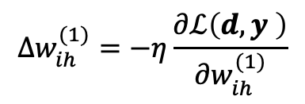



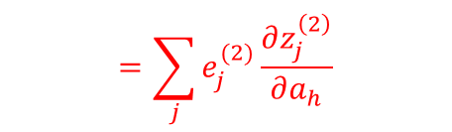

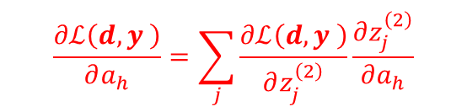
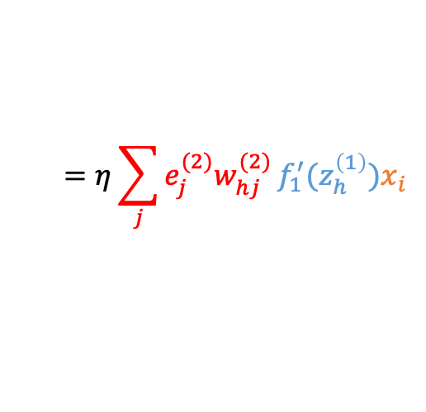

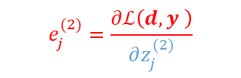
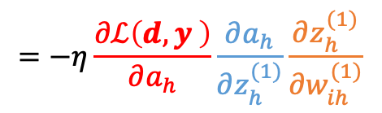
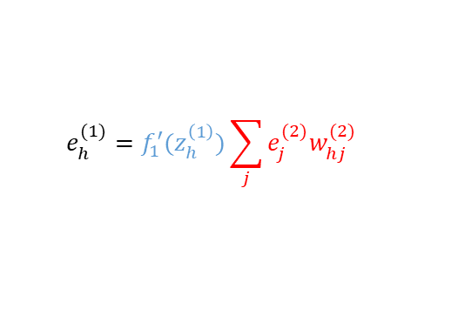


反向传播算法—后向
$$z_{h}^{(1)}=\sum_{i=1}^{d}{w_{ih}^{(1)}x_{i}}$$
$$−\frac{∂ℒ\left(d,y \right)}{∂y_{j}}$$
$$z_{j}^{(2)}=\sum_{h=1}^{q}{w_{hj}^{(2)}a_{h}}$$
$$x_{1}$$
$$z_{1}^{(1)}$$
$$a_{1}$$
$$z_{1}^{(2)}$$
$$y_{1}$$
$$⋯$$
$$f_{1}$$
$$f_{2}$$
$$d_{1}$$
$$d_{1}−y_{1}$$
$$\frac{∂ℒ\left(d,y \right)}{∂a_{h}}=\sum_{j}{\frac{∂ℒ\left(d,y \right)}{∂z_{j}^{\left(2\right)}}\frac{∂z_{j}^{\left(2\right)}}{∂a_{h}}}$$
$$z_{h}^{(1)}$$
$$a_{h}$$
$$z_{j}^{(2)}$$
$$x_{i}$$
$$y_{j}$$
$$⋯$$
$$f_{1}$$
$$f_{2}$$
$$d_{j}$$
$$d_{j}−y_{j}$$
$$=\sum_{j}{e_{j}^{(2)}\frac{∂z_{j}^{\left(2\right)}}{∂a_{h}}}$$
$$z_{q}^{(1)}$$
$$a_{q}$$
$$z_{l}^{(2)}$$
$$x_{d}$$
$$y_{l}$$
$$f_{1}$$
$$f_{2}$$
$$d_{l}$$
$$d_{l}−y_{l}$$
$$e_{j}^{(2)}=\frac{∂ℒ\left(d,y \right)}{∂z_{j}^{(2)}}$$
$$=\sum_{j}{e_{j}^{(2)}w_{hj}^{(2)}}$$
后向传播
$$Δw_{ih}^{(1)}=ηe_{h}^{(1)}x_{i}=η{Error}_{h}{Output}_{i}$$
$$ℒ\left(d,y \right)=\frac{1}{2}\sum_{j=1}^{l}{{\left(y_{j}−d_{j}\right)}^{2}}$$
$$w_{ih}^{(1)}=w_{ih}^{(1)}+Δw_{ih}^{(1)}$$
$$Δw_{ih}^{(1)}=−η\frac{∂ℒ\left(d,y \right)}{∂w_{ih}^{(1)}}$$
$$=−η\frac{∂ℒ\left(d,y \right)}{∂a_{h}}\frac{∂a_{h}}{∂z_{h}^{(1)}}\frac{∂z_{h}^{(1)}}{∂w_{ih}^{(1)}}$$
$$=η\sum_{j}{e_{j}^{(2)}w_{hj}^{(2)}}f_{1}^{′}(z_{h}^{\left(1\right)})x_{i}$$
$$=η{e_{h}^{(1)}x}_{i}$$
$$e_{h}^{(1)}=f_{1}^{′}(z_{h}^{\left(1\right)})\sum_{j}{e_{j}^{(2)}w_{hj}^{(2)}}$$

Slide 12

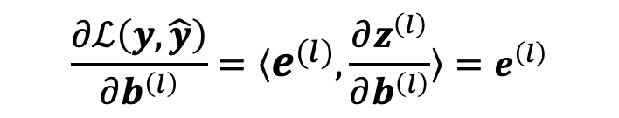
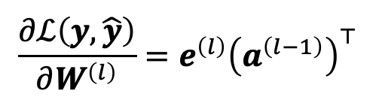
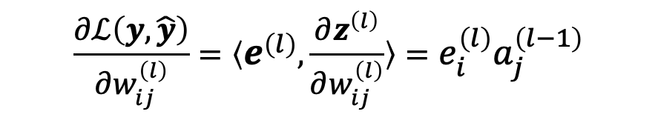

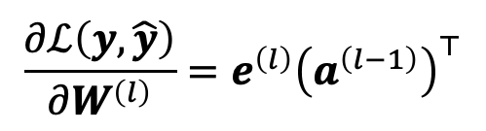
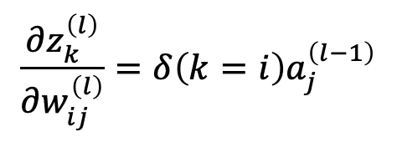
后向传播算法 — 一般情形
回过头来
$$\frac{∂z_{k}^{\left(l\right)}}{∂w_{ij}^{\left(l\right)}}=δ\left(k=i\right)a_{j}^{\left(l−1\right)}$$
$$\frac{∂ℒ\left(y,\hat{y}\right)}{∂w_{ij}^{\left(l\right)}}=〈e^{\left(l\right)},\frac{∂z^{\left(l\right)}}{∂w_{ij}^{\left(l\right)}}〉=e_{i}^{\left(l\right)}a_{j}^{\left(l−1\right)}$$
$$\frac{∂ℒ\left(y,\hat{y}\right)}{∂W^{\left(l\right)}}=e^{\left(l\right)}{\left(a^{\left(l−1\right)}\right)}^{⊤}$$
后向传播算法计算参数梯度的核心公式组
$$e^{\left(l\right)}=∇f_{l}\left(z^{\left(l\right)}\right)⨀\left(e^{\left(l+1\right)}W^{\left(l+1\right)}\right)$$
$$\frac{∂ℒ\left(y,\hat{y}\right)}{∂W^{\left(l\right)}}=e^{\left(l\right)}{\left(a^{\left(l−1\right)}\right)}^{⊤}$$
观察：$e^{\left(l+1\right)}$可以用来计算$e^{\left(l\right)}$
$$\frac{∂ℒ\left(y,\hat{y}\right)}{∂b^{\left(l\right)}}=〈e^{\left(l\right)},\frac{∂z^{\left(l\right)}}{∂b^{\left(l\right)}}〉=e^{\left(l\right)}$$

Slide 13

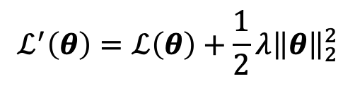


正则化 (Regularization)
新优化目标：不仅最小化损失，而且要让权重尽可能小
$$ℒ^{′}\left(θ\right)=ℒ\left(θ\right)+\frac{1}{2}λ{\left\|θ\right\|}_{2}^{2}$$
正则化项目
$$θ=\left\{w_{1},w_{2},…\right\}$$
损失，比如平方损失，交叉熵损失等等
L2 正则:
$${\left\|θ\right\|}_{2}^{2}={\left(w_{1}\right)}^{2}+{\left(w_{2}\right)}^{2}+⋯$$
一般不考虑bias
L1 正则:
$${\left\|θ\right\|}_{1}=\left|w_{1}\right|+\left|w_{2}\right|+⋯$$

Slide 14
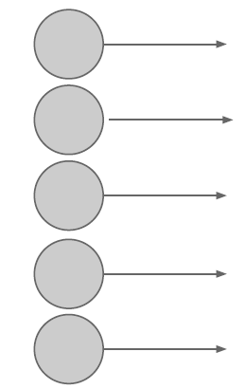
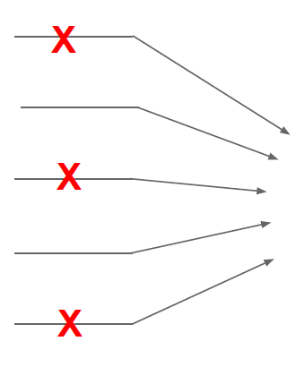
Dropout动机
1
强制网络有冗余特征表示
2
防止特征的co-adaptation
co-adaptation: feature detectors只有在一些其它特定的feature detectors存在时才能发挥作用的情况
有耳朵
有尾巴
毛茸茸
猫的概率
有爪子
可爱样

Slide 15
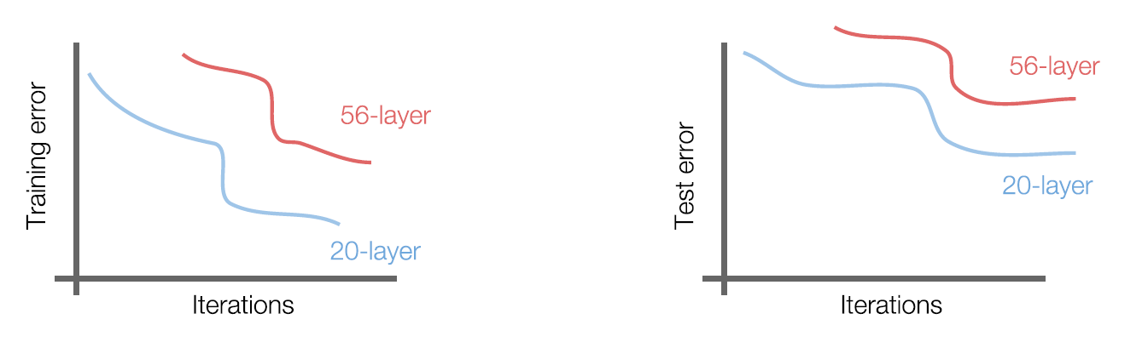
深度模型训练的困境
在卷积神经网络上不断加深网络，训练集的错误率会上升
不是过拟合导致, 而是欠拟合
这种现象背后的问题是优化问题，越深的模型越难训练

Slide 16

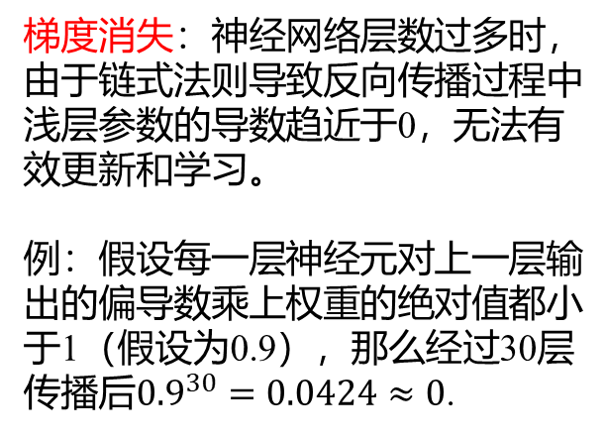
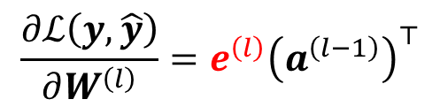
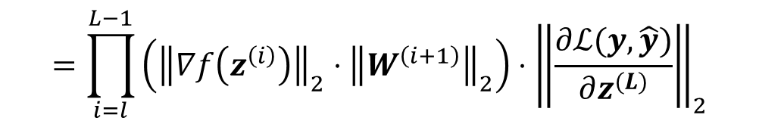



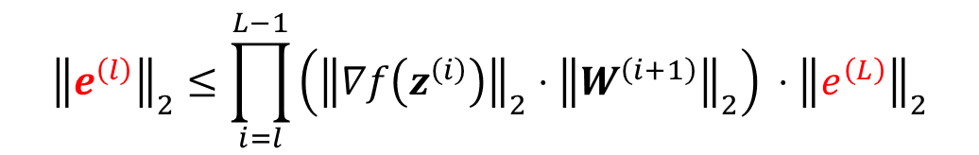

梯度消失 Gradient Vanishing
回忆前馈神经网络反向传播梯度公式：
输入
第 1 层
第 2 层
第 L-1 层
第 L 层
$$x=a^{\left(0\right)}$$
$$→z^{\left(1\right)}→a^{\left(1\right)}$$
$$→z^{\left(2\right)}→a^{\left(2\right)}$$
$$→⋯→a^{\left(L−1\right)}$$
$$→z^{\left(L\right)}→a^{\left(L\right)}$$
$$\frac{∂ℒ\left(y,\hat{y}\right)}{∂W^{\left(l\right)}}=e^{\left(l\right)}{\left(a^{\left(l−1\right)}\right)}^{⊤}$$
$$e^{\left(l\right)}=∇f\left(z^{\left(l\right)}\right)⨀\left(e^{\left(l+1\right)}W^{\left(l+1\right)}\right)$$
梯度消失：神经网络层数过多时，由于链式法则导致反向传播过程中浅层参数的导数趋近于0，无法有效更新和学习。
例：假设每一层神经元对上一层输出的偏导数乘上权重的绝对值都小于1（假设为0.9），那么经过30层传播后${0.9}^{30}=0.0424≈0$.
$${\left\|e^{\left(l\right)}\right\|}_{2}≤{\left\|∇f\left(z^{\left(l\right)}\right)\right\|}_{2}⋅{\left\|e^{\left(l+1\right)}W^{\left(l+1\right)}\right\|}_{2}$$
$$≤{\left\|∇f\left(z^{\left(l\right)}\right)\right\|}_{2}⋅{\left\|W^{\left(l+1\right)}\right\|}_{2}⋅{\left\|e^{(l+1)}\right\|}_{2}$$
$${\left\|e^{\left(l\right)}\right\|}_{2}≤\prod_{i=l}^{L−1}{\left({\left\|∇f\left(z^{\left(i\right)}\right)\right\|}_{2}⋅{\left\|W^{\left(i+1\right)}\right\|}_{2}\right)} ⋅{\left\|e^{\left(L\right)}\right\|}_{2}$$
$$=\prod_{i=l}^{L−1}{\left({\left\|∇f\left(z^{\left(i\right)}\right)\right\|}_{2}⋅{\left\|W^{\left(i+1\right)}\right\|}_{2}\right)}⋅{\left\|\frac{∂ℒ(y,\hat{y})}{∂z^{(L)}}\right\|}_{2}$$
当这一项小于1时，多层连乘趋近于0

Slide 17

梯度消失 Gradient Vanishing
梯度消失：神经网络层数过多时，由于链式法则导致反向传播过程中浅层参数的导数趋近于0，无法有效更新和学习。
  例：假设每一层神经元对上一层输出的偏导数乘上权重的绝对值都小于1（假设为0.9），那么经过30层传播后${0.9}^{30}=0.0424≈0$.
缓解梯度消失
  更换激活函数：sigmoid 和 tanh 激活函数的导数都在$\left[0,1\right]$区间内，更换激活函数为 ReLU 函数 或 Leaky ReLU 函数可以有效缓解梯度消失。
  使用 残差连接 (Residual Connection): ResNet (He et al., 2016)。
  使用归一化 (Normalization) 策略，随后讨论。
  使用合适的 初始化 策略，随后讨论。

Slide 18





典型的卷积网络—ResNet
残差网络（Residual Network，ResNet）是通过给非线性的卷积层增加直连边的方式来提高信息的传播效率。
  假设在一个深度网络中，我们期望一个非线性单元（可以为一层或多层的卷积层）$F\left(x,θ\right)$去逼近一个目标函数为$h(x)$。
  将目标函数拆分成两部分：恒等函数和残差函数
$$h\left(x\right)=x+\left(h\left(x\right)−x\right)$$
恒等函数
残差函数
$$F\left(x,θ\right)$$

Slide 19





残差网络 vs Neural ODE
$x_{t+1}$= $x_{t}+f_{θ_{t}}(x_{t})$
$$\frac{{dx(t)}_{ }}{dt}=f_{θ}(x\left(t\right),t)$$

Slide 20

权重初始化

Slide 21

权重初始化

Slide 22

Xavier初始化

Slide 23

Xavier初始化

Slide 24

He初始化：补偿ReLU截断作用

Slide 25

He初始化：补偿ReLU截断作用

Slide 26

神经网络优化的挑战
优化地形（ Optimization Landscape ）：在高维空间中损失函数的曲面形状
Li H, Xu Z, Taylor G, et al. Visualizing the loss landscape of neural nets[C] //Advances in Neural Information Processing Systems. 2018: 6389-6399.

Slide 27

修改网络结构获得更好的优化地形
好的优化地形通常比较平滑，更容易优化
使用 ReLU 激活函数、残差连接、逐层归一化等

Slide 28







数据归一化
$$\hat{y}=b+w_{1}x_{1}+w_{2}x_{2}$$
$$x_{2}$$
$$x_{2}$$
$$x_{1}$$
$$x_{1}$$
数据归一化：使得不同的特征有相同的尺度

Slide 29

















数据归一化
$$\hat{y}=b+w_{1}x_{1}+w_{2}x_{2}$$
$$ℒ={\left(y−\hat{y}\right)}^{2}$$
$$w_{1}$$
+
$$w_{1}$$
+
1, 2 …
$$y$$
1, 2 …
$$y$$
$$x_{1}$$
$$x_{1}$$
$$w_{2}$$
$$w_{2}$$
$$x_{2}$$
$$b$$
$$x_{2}$$
$$b$$
100, 200 …
1, 2 …
$$w_{2}$$
损失曲线
$$w_{2}$$
损失曲线
$$w_{1}$$
$$w_{1}$$

Slide 30

隐藏层特征归一化

